Slide 1
Консультация «В театр играем – речь развиваем!»
Речь – величайшее богатство, данное человеку.
И её, как и любое богатство, можно либо
приумножить, либо незаметно растерять.
«Родное слово – основа всякого умственного развития и сокровищница»
Ушинский К. Д.
Учитель-логопед:
Котельникова С. А.

Slide 2
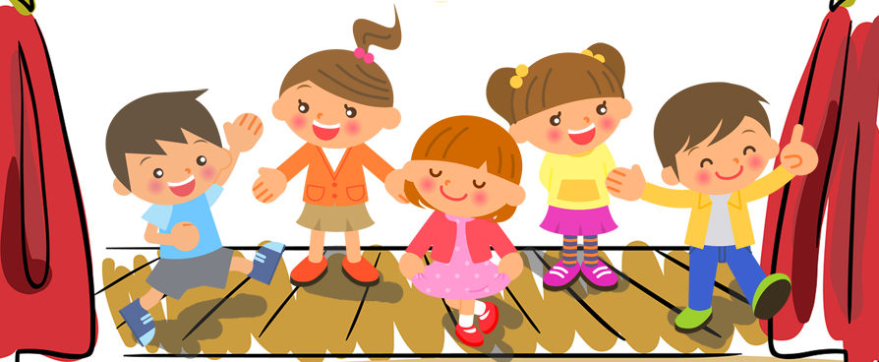
Дошкольный возраст – это период активного развития речи, а ведущим видом деятельности в этом возрасте является игра. Следовательно, театрализованная деятельность одна из самых эффективных способов воздействия на детей, в котором наиболее полно и ярко проявляется принцип обучения: учить играя.
Предлагаем Вам игры, благодаря которым вы не только поможете ребенку развить свои представления о театре, но поможете ему обогатить свою речь!

Slide 3
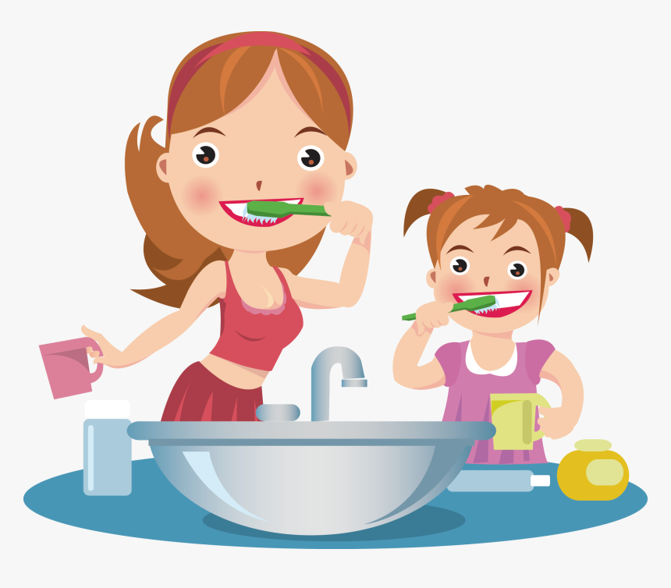
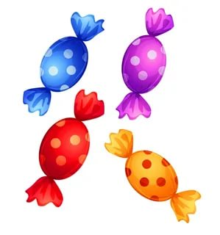
Пантомима «Утренний туалет»
Цель: развивать воображение, выразительность жестов.
Взрослый говорит, дети выполняют
— Представьте себе, что вы лежите в постели. Но нужно вставать, потянулись, зевнули, почесали затылок. Как не хочется вставать! Но — подъем!
бегом на улицу!
Идем в ванну. Чистим зубы, умываемся, причесываемся, надеваем одежду. Идем завтракать.
Фу, опять каша! Но есть надо. Едите без удовольствия, но вам дают конфету.
Ура! Вы разворачиваете ее и кладете за щеку. Да, а фантик где?
Правильно, бросаете его в ведро.

Slide 4
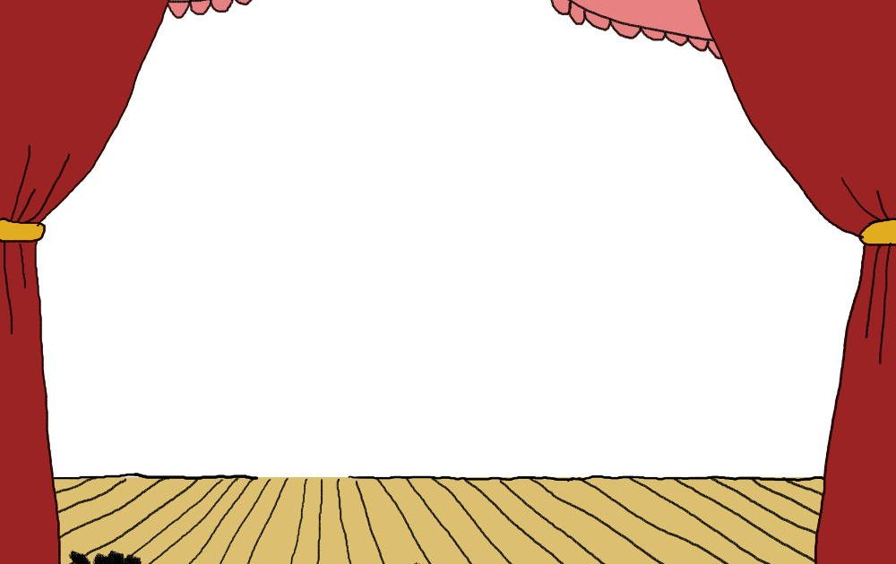
Игры–стихи
Цель: учить детей обыгрывать литературный текст, поддерживать стремление самостоятельно искать выразительные средства для создания образа, используя движение, мимику, позу, жест.
Воспитатель читает стихотворение, дети имитируют движения по тексту:
Кот играет на баяне,
Киска — та на барабане,
Ну, а Зайка на трубе
Поиграть спешит тебе.
Если станешь помогать,
Будем вместе мы играть. (Л.П.Савина.)

Slide 5
Мыльные пузыри
Цель: учить детей обыгрывать литературный текст, поддерживать стремление самостоятельно искать выразительные средства для создания образа, используя движение, мимику, позу, жест.
- Осторожно, пузыри!
-Ой, какие!
-Ой ,смотри!
-Раздуваются!
-Блестят!
-Отрываются!
-Блестят!
-Мой со сливу!
-Мой с орех!
-Мой не лопнул дольше всех!

Slide 6
Игры с воображаемым объектом
Цель: формировать навыки работы с воображаемыми предметами;
• воспитывать гуманное отношение к животным.
Котенок
Взрослый складывает ладони перед собой: Посмотри, у меня в руках маленький котенок. Он совсем слабый и беспомощный. Я каждому из вас дам его подержать, а вы его погладьте, приласкайте, только осторожно и скажите ему добрые слова.
Взрослый передает воображаемого котенка. Наводящими вопросами помогает ребенку найти нужные слова и движения.

Slide 7
Крылья самолета и мягкая подушка
Поднять руки в стороны, до предела выпрямив все суставы, напрячь все мышцы от плеча до концов пальцев (изображая крылья самолета). Затем, не опуская рук, ослабить напряжение, давая плечам слегка опуститься, а локтям, кистям и пальцам —

Slide 8
Спасибо за внимание!

